Slide 1


Projet de fin d’études:
Plateforme des lois optiques en ligne avec Java
Représenté par : Naciri Taoufik Mohamed
Touailab Ilyase
Zaazaa Oussama
Encadre par : Mr.BAKKAS JAMAL
Année universitaire : 2017/2018
Notes:
1

Slide 2
Plan
Introduction.
Présentation du projet.
Présentation de l’application Java.
Présentation de la plateforme.
Rendu.
Conclusion.
Notes:
1

Slide 3
Introduction
Notes:
La connaissance de l’organisme d’acceuil
1

Slide 4
Présentation du
projet

Slide 5
Objectifs

Slide 6
Présentation de
l’application Java

Slide 7
Présentation de l’application Java
A propos de l’application:
Une application de simulation de loi optique créer en Java.
L’application contient de différentes simulations de loi optique ( lentille convergente, lentille divergente, miroir concave, miroir convexe).

Slide 8
Structure de l’application

Slide 9


Présentation de l’application Java
Structure de l’application java :
Contrôleur
Interface Graphique
Model

Slide 10
Présentation de l’application Java
Diagramme de cas d’utilisation :
Simulation
Choisir Type de lentille
Convergente
Divergente
Choisir Taille de la fenêtre
Etudiant
Miroir concave
Changer la couleur
Miroir convexe
Largeur
Longueur

Slide 11
Outils du travail :
JavaFx
Scène Builder
JDom
Netbeans

Slide 12
an
Présentation de la
Plateforme

Slide 13
Présentation de la plateforme
A propos de la plateforme:
Une plateforme qui met à la disposition des étudiants et des professeurs un site web facilitant la gestion et l’accès aux cours ainsi que les simulations concernant les lois optique.
L’application contient deux côtés : ( Professeur, Etudiant ).

Slide 14
Structure de l’application

Slide 15
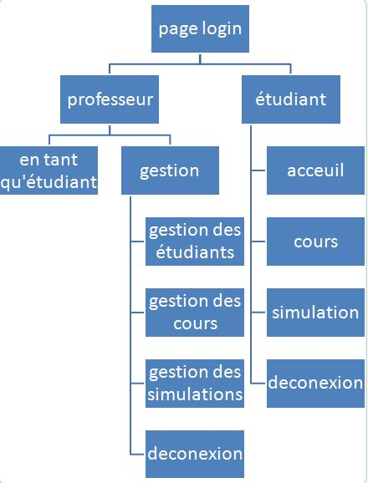
Présentation de la plateforme

Slide 16
Présentation de la plateforme
Diagramme de cas d’utilisation :
Plateforme
Gestion des étudiants
Ajouter étudiant
Supprimer étudiant
Gestion des cours
Professeur
Modifier étudiant
Gestion des simulations
Ajouter cours
Ajouter simulations
Supprimer cours
Supprimer simulations

Slide 17
Présentation de la plateforme
Diagramme de cas d’utilisation :
Plateforme
Accueil
Etudiant
Cours
Simulation

Slide 18
Présentation de la plateforme
Les tables utilisée dans la base de données:
Connexion
Username
Pass
rôle
Etudiant
user
Pass
Nom
Prénom
Adresse
Date
filière
Cours
id
Nom
description

Slide 19
Outils du travail

Slide 20
Langages & outils utilisé
Html5
CSS3
JSP
Java
Netbeans
JSTL
JDBC driver

Slide 21
Plan
Rendu de la plateforme

Slide 22
Plan
Conclusion

